Slide 1

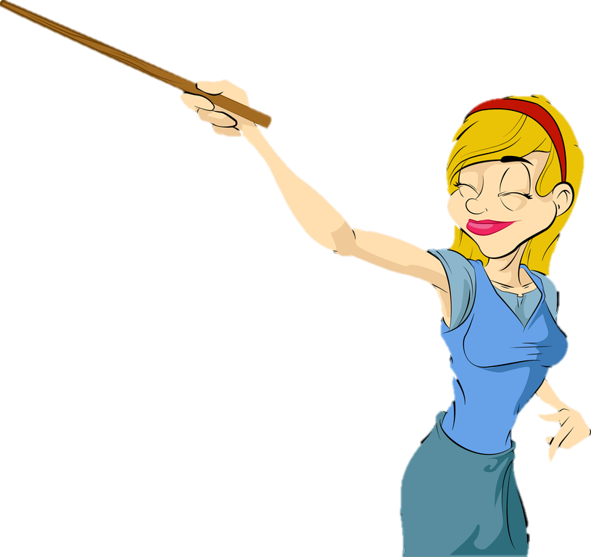
Blok 2
week 6 dag 1

Slide 2

Dag 1 | Dag 2 | Dag 3 | Dag 4
’s middags | ’s maandags | ik sta op | ’s zomers
’s avonds | ’s woensdags | ik ontbijt | ’s winters
’s morgens | ’s zaterdags | ik leer | ’s morgens
’s nachts | ’s zondags | ik eet | ’s morgensvroeg
 |  | ik slaap

Slide 3
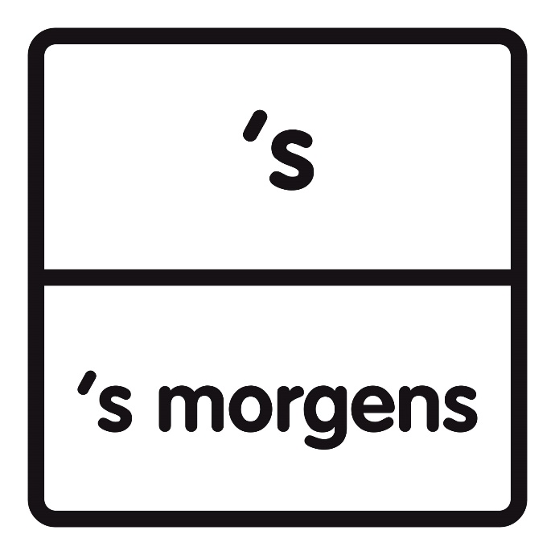
’s morgens woord
Vervanging des door ‘s.

Slide 4
‘s middags

Slide 5
’s avonds

Slide 6
’s morgens

Slide 7
’s nachts

Slide 8


Slide 9


Slide 10

blok 2
week 6 dag 2

Slide 11
’s morgens woord
Vervanging des door ‘s.

Slide 12
’s maandags

Slide 13
’s woensdags

Slide 14
‘s zaterdags

Slide 15
’s zondags

Slide 18

blok 2
week 6 dag 3

Slide 19
’s morgens woord
Vervanging des door ‘s.

Slide 20
ik sta op

Slide 21
ik ontbijt

Slide 22
ik leer

Slide 23
ik eet

Slide 24
ik slaap

Slide 27

blok 2
week 6 dag 4

Slide 28
’s morgens woord
Vervanging des door ‘s.

Slide 29
’s zomers

Slide 30
’s winters

Slide 31
’s morgens

Slide 32
’s morgensvroeg

Slide 35
Dag 1 | Dag 2 | Dag 3 | Dag 4
’s middags | ’s maandags | ik sta op | ’s zomers
’s avonds | ’s woensdags | ik ontbijt | ’s winters
’s morgens | ’s zaterdags | ik leer | ’s morgens
’s nachts | ’s zondags | ik eet | ’s morgensvroeg
 |  | ik slaap

